Slide 1
第十一章 制冷循环
热力循环
动力循环
正循环
制冷循环
逆循环
T₁热源
制
冷
热
泵
T_{H}环境
内
燃
机
循
环
燃
气
轮
机
循
环
蒸
汽
动
力
循
环
q₁
q_{H}
w
w
q₂
q_{L}
T₀环境
T_{L}冷库

Slide 2
第十一章 制冷循环
基本要求：
了解制冷有关基础概念和基本知识。
掌握压缩空气制冷循环的热力学分析，包括数学建模、热力性能分析。
熟练掌握压缩蒸气制冷循环的热力学分析，包括数学建模、热力性能分析。
热泵循环简单计算。

Slide 3
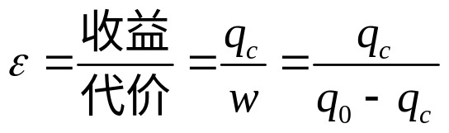
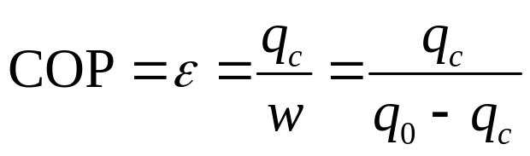
11-1 概 述
制冷系数
T₀环境
q₀
w
工作性能系数
制冷能力：制冷设备单位时间内从冷库取走的热(kJ/s)。
q_{c}
1冷吨：1吨0℃饱和水在24小时被冷冻到0 ℃的冰所需冷量。
T_{c}冷库
1日本冷吨=3.86 kJ/s
1美国冷吨=3.517 kJ/s

Slide 4
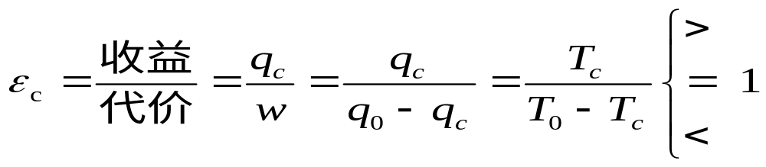
逆卡诺循环(Reversed Carnot Cycle)
T
T₀环境
q₀
w
T₀
q_{c}
T_{c}
T_{c}冷库
s
T₀不变, T_{c} ε_{C}
T_{c}不变, T₀ ε_{C}

Slide 5
制冷循环种类
压缩空气制冷 压缩制冷 压缩蒸气制冷 吸收式制冷 制冷循环 吸附式制冷 蒸气喷射制冷 半导体制冷 热声制冷 磁制冷
如：飞机制冷
主流

Slide 6
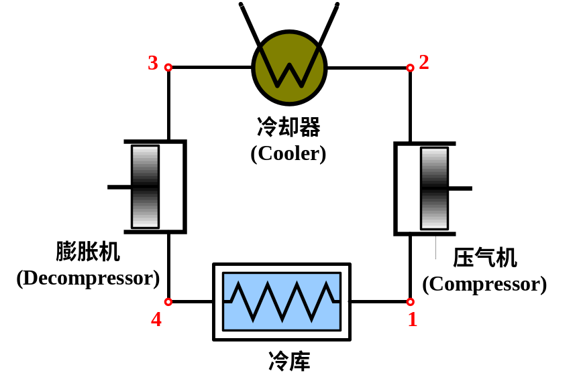
11-2 压缩空气制冷循环
逆布雷顿循环 (Reverse Brayton Cycle)
工质：空气
过程：
压缩机：定熵压缩 p↑ T↑ 高于环境温度
冷却器：定压冷却，向环境放热
膨胀机：定熵膨胀 p ↓ T ↓低于冷库温度
冷 库：定压吸热，从对象吸热
理想化处理：①理气； ②定比热; ③ 可逆；

Slide 7
压缩空气制冷循环的pv图和Ts图
p
T
3
2
2
3
1
4
1
4
v
s
s
s
1 2 定熵压缩
3 4 定熵膨胀
2 3 等压冷却
p
4 1 等压吸热
p

Slide 8
压缩空气制冷循环与逆卡诺循环对比
T
T
2
3
T₀
T₀
T_{c}
1
T_{c}
4
s
s

Slide 9
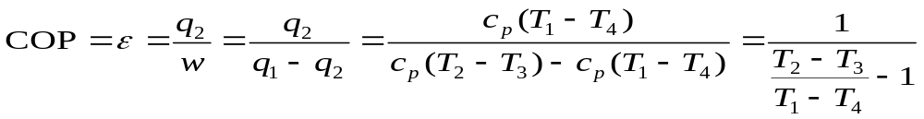
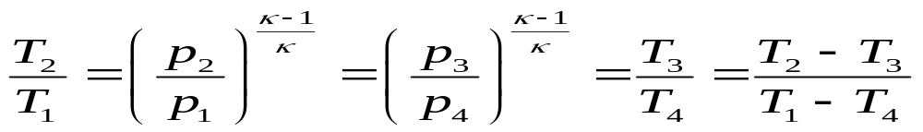

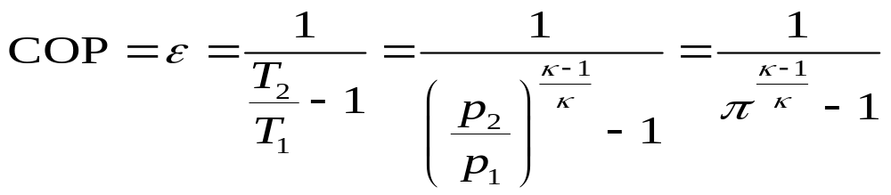

压缩空气制冷循环制冷系数
1-2、3-4等熵过程：
T
2
3
1
4
s
可见：π↑、ε↓

Slide 10

压缩空气制冷循环特点
优点：工质优良，来源广泛，易于获得。
缺点：
1. 无法实现 ，ε < ε_{C}
2. q₂ = c_{p} (T₁-T₄)，空气c_{p}很小， (T₁-T₄)不能太大， q₂ 很小。
3. 活塞式流量q_{m}小，制冷量 Q₂ = m·q₂小
T
2
3
1
4
若(T₁-T₄ ) ↑ ε↓
s
使用叶轮式，再加上回热则可实用。

Slide 11
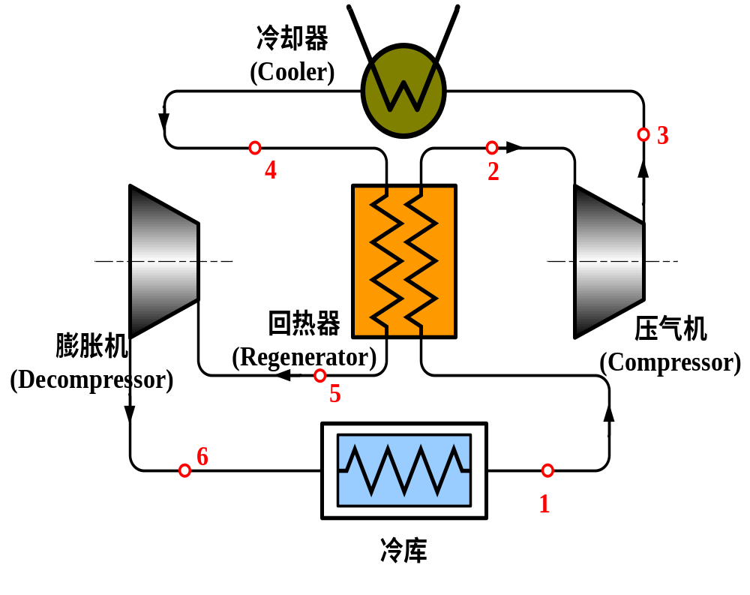
回热式压缩空气制冷循环
3
'
3
T
5
'
4
2
T
0
T
5
1
C
6

Slide 12
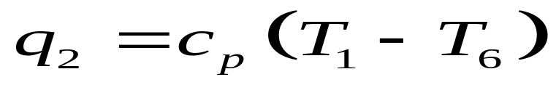
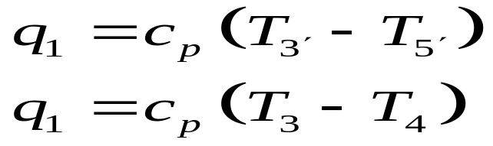
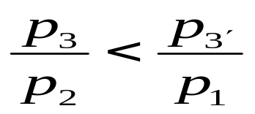
回热式压缩空气制冷循环性能
吸热量：
3
'
3
不变
T
放热量：
5
'
4
2
T
无回热
0
相同
T
回热
5
1
C
ε _{回热}＝ ε _{非回热}
6
S
适用于小压比大流量的叶轮式压气机空气制冷系统。

